Slide 1
Урок 10.
Метеорологічна станція

Slide 2
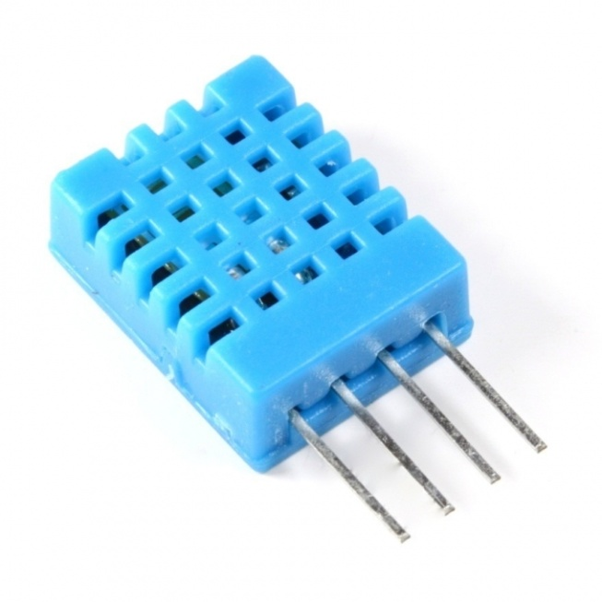
Датчик температури та вологості
DH11
вологість (20÷80) % з точністю 5%
температура (0 ÷ 50) °С з точністю 2 °С
виміри не частіше 1 разу за секунду

Slide 3
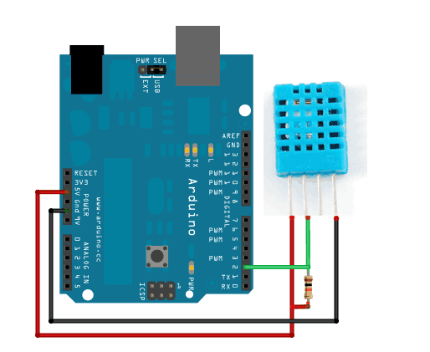
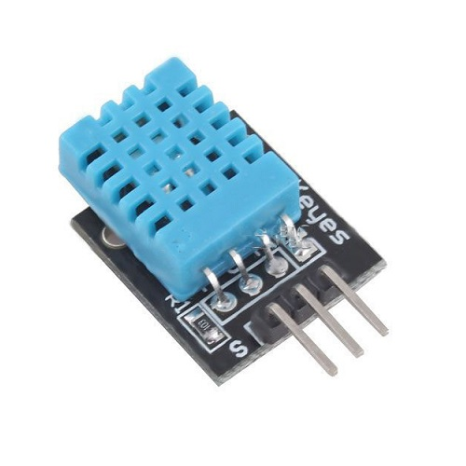

Slide 4
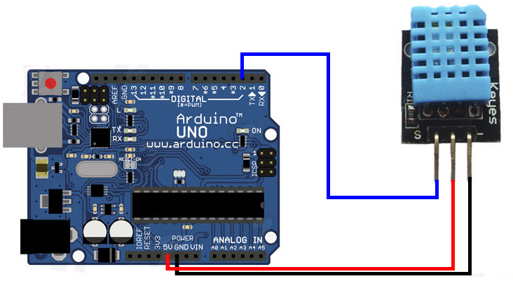

Slide 5
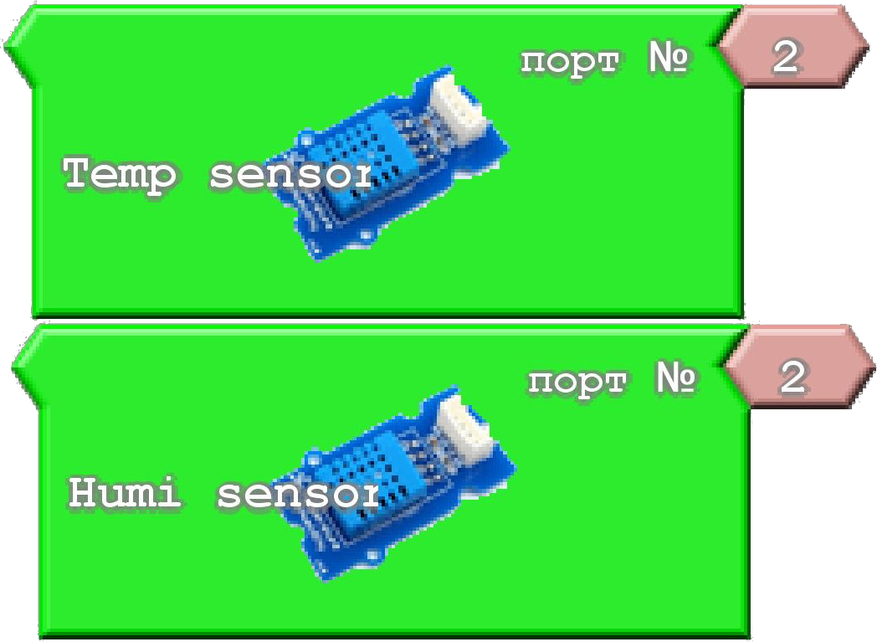

Slide 6

Завдання. Вивести температуру та вологість у монітор послідовного порту

Slide 7
